Slide 1
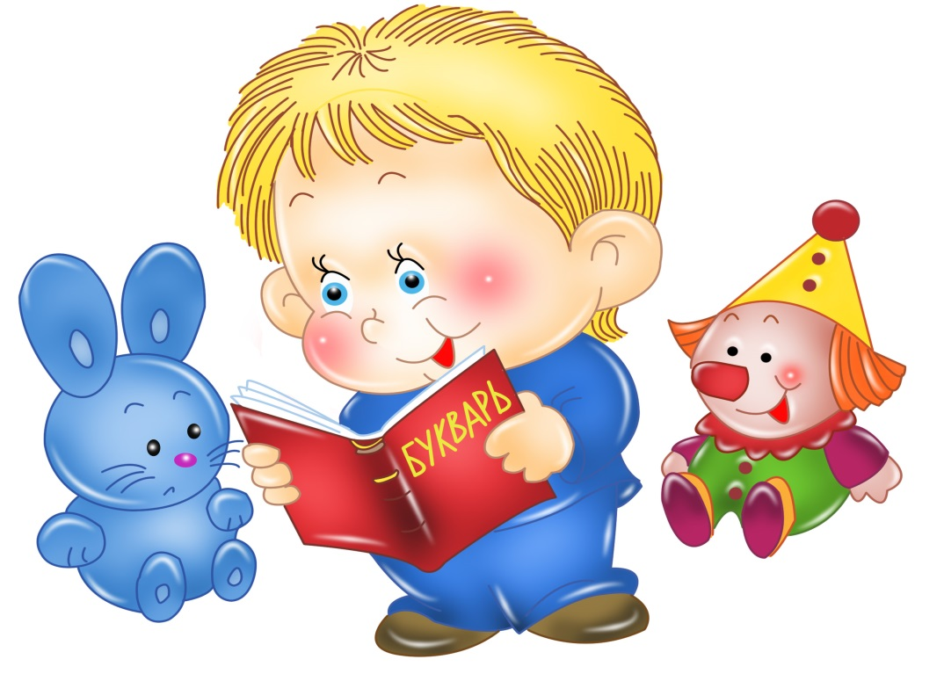
Возрастная норма речевого развития ребёнка дошкольного возраста

Slide 2
Группа раннего возраста
Развивается активная речь детей
Активный словарь достигает 1500 – 2000 слов
Пытаются строить сложные и сложноподчиненные предложения
Осваивают основные грамматические структуры

Slide 3
Младшая группа
Речь ситуативна, понятна окружающим
Используют простые предложения, состоящие из 4 – 5 слов
Начинает формироваться понятие об обобщающих словах
Появляется простая форма диалога

Slide 4
Средняя группа
Улучшается произношение звуков и дикция
Появляется словотворчество
Имитируют голоса животных, интонационно выделяют речь тех или иных персонажей
Интерес вызывает структура речи, рифмы

Slide 5
Старшая группа
Правильно воспроизводят шипящие, свистящие и сонорные звуки, развивается фонематический слух
Используют практически все части речи
Могут пересказывать, рассказывать по картине, передавая детали
Активно занимаются словотворчеством, используют синонимы и антонимы

Slide 6
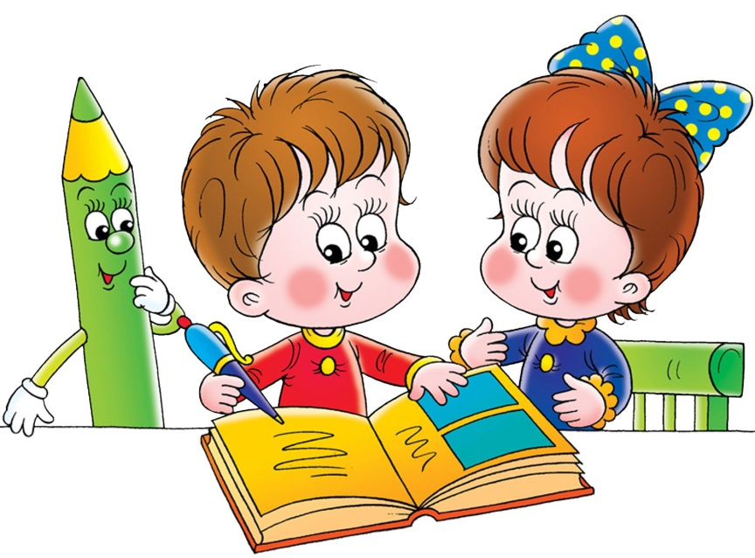
Подготовительная группа
Развивается связная речь
Готовы к обучению грамоте
Овладевают всеми звуками родного языка и правильно употребляют их в речи
Развивается диалогическая и в некоторые виды монологической речи

Slide 7
Спасибо за внимание.

